Slide 1
国家和地方政府鼓励积极开展供应链金融创新
国家八部委《关于规范发展供应链金融 支持供应链产业链稳定循环和优化升级的意见》银发〔2020〕226号（节选）
厦门六部门《关于进一步深化供应链创新与应用试点提升供应链金融服务质效的实施意见》厦银保监发【2021】68号（节选）
一、加快创新试点步伐
（一）以服务外贸领域产业链供应链为切入点……加快供应链金融服务创新探索步伐。
（二）积极推广运用于厦门千亿产业链群……推动供应链金融场景化和生态化……
二、优化信贷政策
（三）争取总行政策支持……支持和鼓励各地分支机构创新开展供应链金融业务，充分发挥异地网点优势，提升产业链延伸服务能力。
（四）实施差异化信贷管理……充分运用“链式”信贷思维，由单纯的“主体信用”授信模式向“标的信用”、“数据信用”等场景化授信模式转变……
三、加强与核心企业合作
（六）加大对核心企业的支持利度……对试点企业，银行业机构应建立绿色通道，及时响应合理融资需求。
（七）提高上下游企业融资效率。充分发挥核心企业……“四流合一”方面的优势，减少对核心企业的硬担保依赖，扩大信用贷款规模，提高信用贷款比重。大力发展应收账款、仓单和存货质押、预付款融资产品……有效调动核心企业支持上下游的积极性。
四、提升数字化应用水平
（八）充分运用信息共享平台……加强与第三方金融科技公司的规范合作……推进产业动产抵质押物数字化确权与存证、电子发票数字化核验与存证，大力发展线上供应链金融，提升供应链金融的服务效率和风险防控水平……鼓励供应链核心企业加强物联网、智能监控等技术运用，探索打造标准化可流转仓单融资基础设施平台，为金融机构开展仓单质押融资等创新业务提供条件。
（九）推进信息化流程再造……开展线上贷前、贷中、贷后“三查”。支持探索使用电子签章在线签署合同，进行身份认证核查、远程视频签约验证……
七、守住风险合规底线
（十四）严格监管约束……充分运用物联网、区块链等信息技术手段，加强贸易真实性尽职审查……维护产业生态良性循环……
二、稳步推动供应链金融规范、发展和创新
（五）提升产业链整体金融服务水平。推动金融机构、核心企业、政府部门、第三方专业机构等各方加强信息共享，依托核心企业构建上下游一体化、数字化、智能化的信息系统、信用评估和风险管理体系，动态把握中小微企业的经营状况，建立金融机构与实体企业之间更加稳定紧密的关系。鼓励银行等金融机构为产业链提供结算、融资和财务管理等系统化的综合解决方案，提高金融服务的整体性和协同性。
（六）探索提升供应链融资结算线上化和数字化水平。在供应链交易信息清晰可视、现金流和风险可控的条件下，银行可通过供应链上游企业融资试点的方式，开展线上贷前、贷中、贷后“三查”。支持探索使用电子签章在线签署合同，进行身份认证核查、远程视频签约验证。支持银行间电子认证互通互认。
（七）加大对核心企业的支持力度。在有效控制风险的前提下，综合运用信贷、债券等工具，支持核心企业提高融资能力和流动性管理水平，畅通和稳定上下游产业链条。支持核心企业发行债券融资支付上下游企业账款，发挥核心企业对产业链的资金支持作用。对先进制造业、现代服务业、贸易高质量发展等国家战略及关键领域的核心企业，银行等金融机构、债券管理部门可建立绿色通道，及时响应融资需求。……
（九）提高中小微企业应收账款融资效率。鼓励核心企业通过应收账款融资服务平台进行确权，为中小微企业应收账款融资提供便利，降低中小微企业成本。银行等金融机构应积极与应收账款融资服务平台对接，减少应收账款确权的时间和成本，支持中小微企业高效融资……
（十一）规范发展供应链存货、仓单和订单融资。在基于真实交易背景、风险可控的前提下，金融机构可选取流通性强、价值价格体系健全的动产，开展存货、仓单融资。金融机构应切实应用科技手段提高风险控制水平，与核心企业及仓储、物流、运输等环节的管理系统实现信息互联互通，及时核验存货、仓单、订单的真实性和有效性……

Slide 2
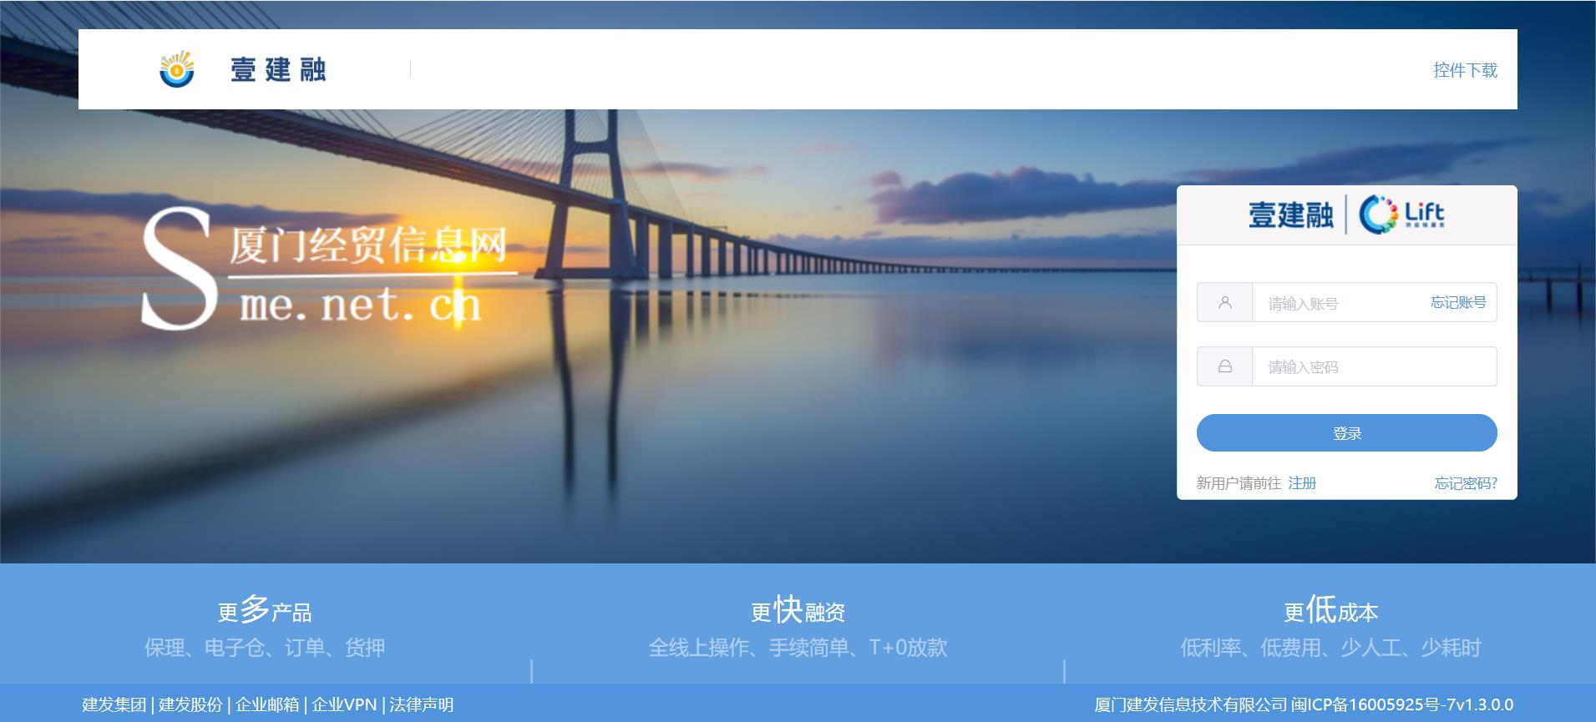
壹建融
供应链金融服务平台
壹建融是厦门经贸信息中心与建发集团合作引入的平台，将打造成服务经贸信息中心客户的金融信息化服务平台。
7

Slide 3

壹建融
金融服务平台
01
产业金融业务模式创新，壹建融平台服务丰富企业业态，根据需求不断迭代。
02
壹建融平台对接多家银行，强大供应链运营背景，助力企业快速突破资金瓶颈。
03
不可篡改的区块链技术采用，使得平台面对纠纷能提供证据获得司法更大认可。
壹建融
04
技术方为工信部星火链网项目唯一指定区块链技术提供方，三层密码+CFCA硬KEY对平台数据严格保密。
05
具备场景化可选配模型库（如：应付融单、电子仓、保兑仓等），满足集团多种管理与核心产业的个性化需求。

Slide 4

壹建融
供应链金融服务平台
核心企业借助壹建融平台导入外部资金实现业务经营全链条资源整合，做大做强！
科技
金融
科技
电子签章
大数据
区块链
物联网
人工智能
ERP系统
财务系统
销售系统
仓储系统
物流系统
N级供应商
一级供应商
一级经销商
N级经销商
金融
银行
证券
保险
信托
期货
保理
其他
赋能
核心企业
赋能
产业数字转型
供金先试先行
壹建融 供应链金融服务平台
信息化
线上化
智能化
自动化
上游服务模式
融单
跨境融
订单融
融转票
预付款融
下游服务模式
融单
担保融
电子仓
保兑仓
数据融
结合
连接
7

Slide 5
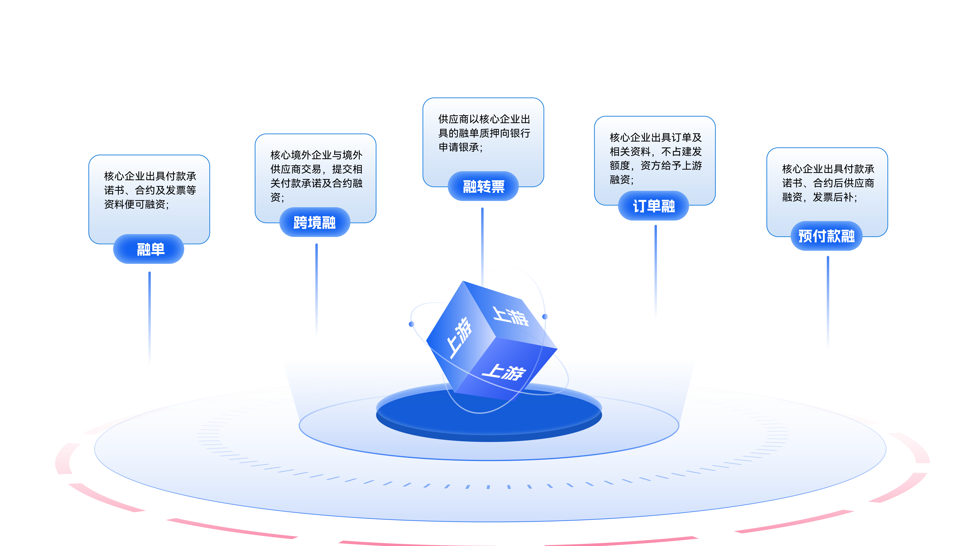
壹建融
7
Notes:
浆纸、钢铁、矿产品、农产品、轻纺、化工、机电、物流服务及汽车、酒类

Slide 6
壹建融：融单
产品特点：
标准化：成熟产品，银行接受度高，可快速展业。
便捷化：平台操作简便，不会增加额外工作量。
利率低：银行提供的利率低，融资不反映在核心企业和供应商贷款卡。
高效率：资金需求产生到融资到账，可当天满足，避免资金闲置。
到期支付货款并清分至凭证持有方
持有到期
持有到期
持有到期
剩余凭证
剩余凭证
剩余凭证
核心企业
壹建融
一级供应商
壹建融
二级供应商
壹建融
N级供应商
部分转让
交易对价
部分转让
开具电子融单凭证
凭证融资
凭证融资
凭证融资
资金方（如：授信银行，保理公司等）
到期支付货款并清分至凭证持有方

Slide 7




壹建融：凭证流程
参与方
场景要素
凭证签发、签收、多级流转及融资放款
到期付款+自动清分
建发
接受资金方邀请
供应商营销辅助
完成额度拆分
完成系统初始化
供应商邀请
《付款承诺函》
《债权转让通知书》
开始
凭 证 登 记
开始
付 款（手动）
凭 证 审 批
-1000W
1000W
一级供应商
接受核心邀请
完成系统初始化
邀请上游企业
了解金融产品信息
（有效期、利率、计息及结息方式、服务价格、限制条件、业务流程等）
《付款承诺函》
《债权转让通知书》
《应收账款转让合同》
凭 证 签 收
1000W
+1000W
收款+付 款（自动）
-600W
凭 证 拆 分
400W(留)
600W
二（多）级供应商
凭 证 签 收
收款+付 款(自动)
600W
+600W
350W
凭 证 融 资
200W(留)
贷款接收
还 款+支付服务费
-350W
400W
-10W
银行
与核心企业确定业务方案，核心企业在线邀请
敲定供应商名单
确定金融方案
准备营销资料
《应收账款转让合同》
400W
融 资 审 批
+360W
接收还款及服务费
结束
还 款 管 理
Notes:
业务流程总览
多级拆转融

Slide 8
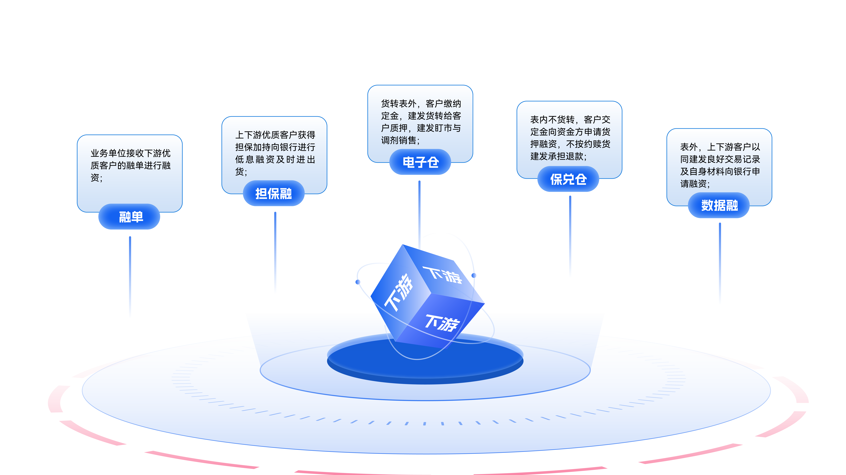
壹建融
7
Notes:
浆纸、钢铁、矿产品、农产品、轻纺、化工、机电、物流服务及汽车、酒类

Slide 9
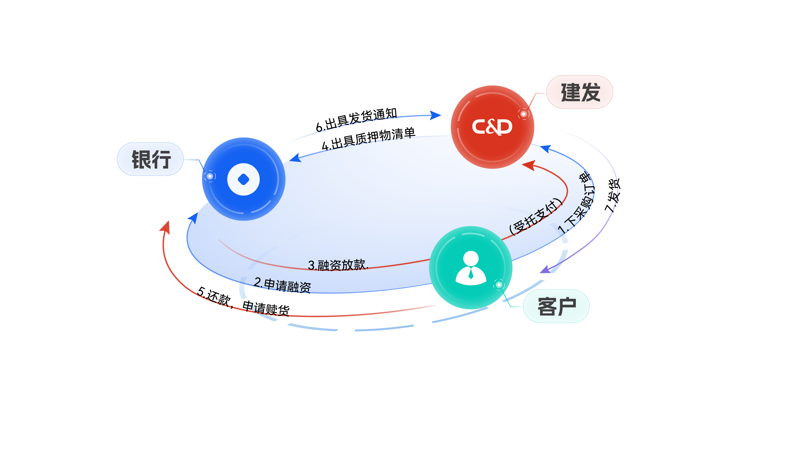


壹建融：建发案例-主推电子仓
“电子仓”介绍
壹建融主推的下游合作伙伴供应链金融服务模式，针对下游销售具体业务场景，以仓单质押为基础开发的系统产品。
“电子仓”优势
建发在诸多供应链领域的市场份额名列前茅，盯市能力强，下游客户众多，货品管控严格，若经销商抵押银行的存货出现风险，建发对货品的调剂销售的强大能力有助于银行降低货押风险。
该模式价值：优化报表、减少库存、提早确认收入，获取更多资金做大业务

Slide 10
壹建融：电子仓凭证流程
参与方
场景要素
订单
融资付款
货押
还款赎货
核心
企业
三方协议
完成授信额度拆分
采购方邀请
《质押物清单》
《赎货申请书》
《发货通知书》
《发货通知书收妥确认函》
订单导入
收到货款
采购货物
发货确认
委托保管
银行
完成核心企业授信
审核经销商授信申请
三方协议
与核心企业确定金融产品方案
《赎货申请书》
《发货通知书》
《发货通知书收妥确认函》
《货物收妥告知函》
赎货审批
收款
发货告知函
融 资 审 批
确认放款
收货告知函
还款
发货
货物出质
经销商
授信申请（基于核心企业）
三方协议
与核心企业确定展业方案
获得拆分授信额
《赎货申请书》
《发货通知收妥确认函》
《货物收妥告知函》
货物交割
赎货申请
融资申请
订单确认
选择订单+授信
融资收款
选择订单
确认收货
订单金额+货品（如有）
自有资金/保证金
自有资金
赎货数量
自有资金/保证金
Notes:
第三个业务场景是我们的预付类融资业务，参与方有…，业务主流程为，3大环节

Slide 11
Thinks !
厦门经贸信息中心
https://sme.onescf.com/

